Slide 1
Логические игры по математике

Slide 2
I конкурс

Slide 3
За каждый верный ответ – 1 балл

Slide 4
1. Продолжите ряд:
1
А
В
3
5
Д
?
?

Slide 5
1. Продолжите ряд:
1
А
В
3
5
Д
Ё
7

Slide 6
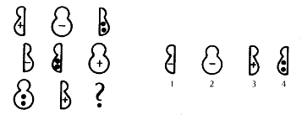
2. Найдите недостающую картинку.

Slide 7
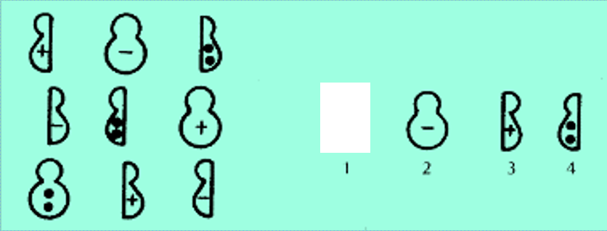

2. Найдите недостающую картинку.

Slide 8
3. Решите анаграммы и исключите лишнее слово
рениуанве
оекнрь
тпьсене
лтсу

Slide 9
3. Решите анаграммы и исключите лишнее слово
уравнение
корень
степень
стул

Slide 10
4. Вставьте слово, которое служило бы окончанием первого и началом второго. Точки соответствуют буквам.
сте(….)ка

Slide 11
4. Вставьте слово, которое служило бы окончанием первого и началом второго. Точки соответствуют буквам.
сте(пень)ка

Slide 12
5. Вставьте число вместо «?» по аналогии с первой строкой
(8х – 3)² = 5 64 64х – 1 = 0
(5 – х)² = 3 ? х – 7 = 0

Slide 13
5. Вставьте число вместо «?» по аналогии с первой строкой
(8х – 3)² = 5 64 64х – 1 = 0
(5 – х)² = 3 1 х – 7 = 0

Slide 14
6. Решите анаграммы и исключите лишнее слово
вракдат
иетпаряц
бомр
рулигтенько

Slide 15
6. Решите анаграммы и исключите лишнее слово
квадрат
трапеция
ромб
треугольник

Slide 16
7. Продолжите ряд:
1; 8; 16; 25;…

Slide 17
7. Продолжите ряд:
1; 8; 16; 25; 35

Slide 18
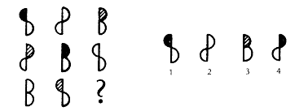
8. Найдите недостающую картинку

Slide 19
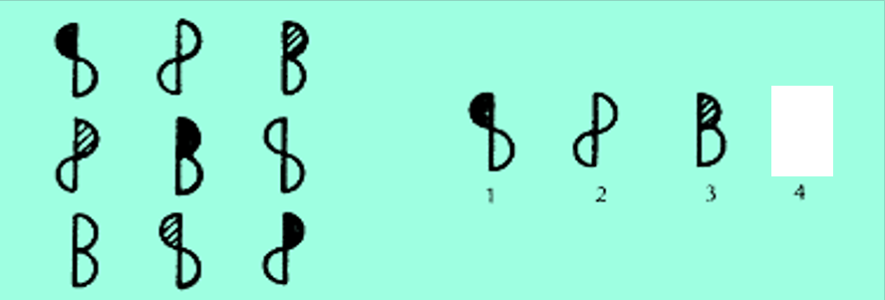


8. Найдите недостающую картинку

Slide 20
II конкурс

Slide 21
Кто больше составит слов из букв, образующих слово
параллелограмм

Slide 22
III конкурс

Slide 23
Узнать слово по трем определениям
Если ответ дается с первого раза,
то команда получает 5 баллов,
со второго – 3 балла,
с третьего – 1 балл.

Slide 24
IV конкурс

Slide 25
Каждая команда за 10 минут
должна составить рассказ из 15 слов,
употребив как можно
математических терминов.

Slide 26
V конкурс

Slide 27
Каждая команда получает конверт, в котором 8 заданий, аналогичных конкурсу I.
Количество верных ответов равно количеству набранных баллов.

